Slide 1
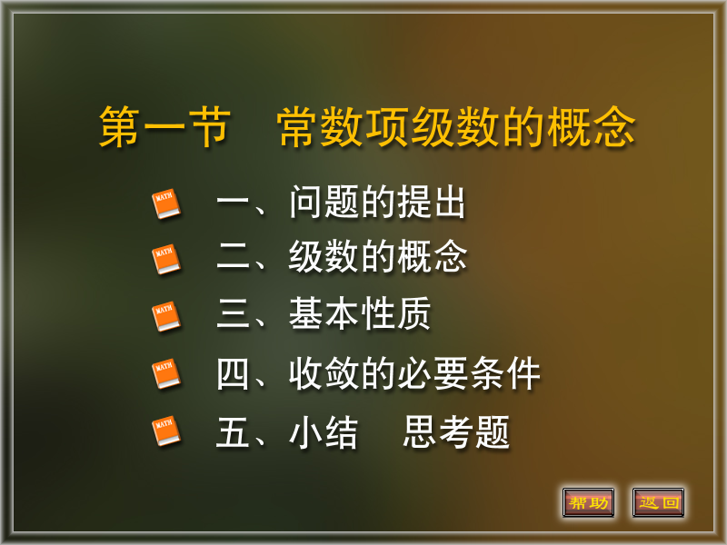

Slide 2



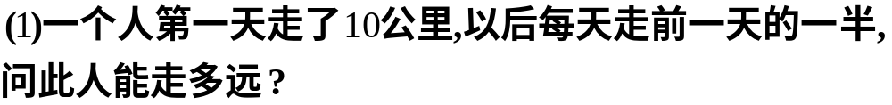
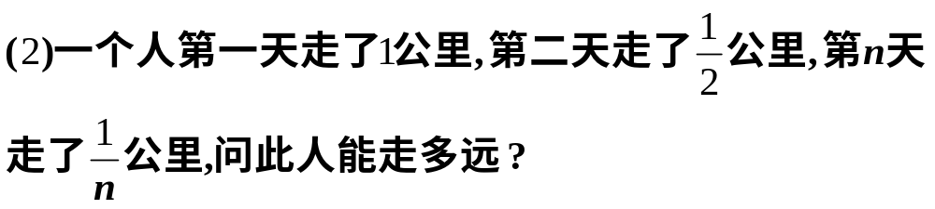
第十一章 无穷级数
数项级数
无穷级数
幂级数
付氏级数
表示函数
无穷级数是研究函数的工具
研究性质
数值计算

Slide 3
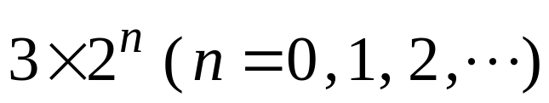

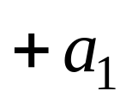
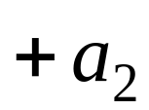

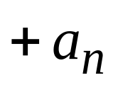

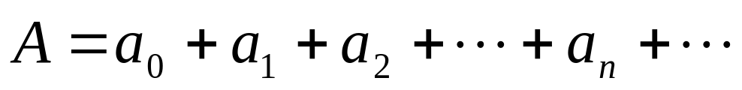
第一节 常数项级数的概念和性质
一. 常数项级数的概念
引例. 用圆内接正多边形面积逼近圆面积.
依次作圆内接正
边形,
它们的面积可表示为
时, 这个和逼近于圆的面积 A.
即

Slide 4
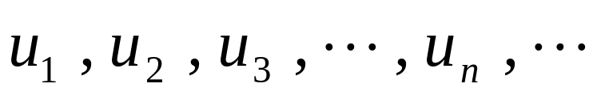
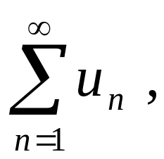
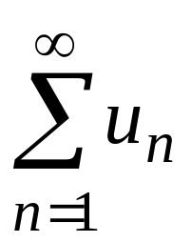
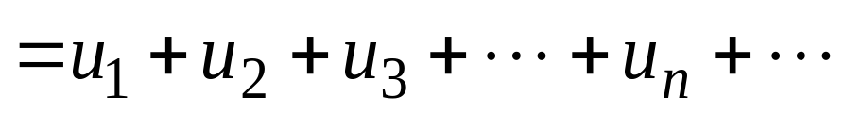
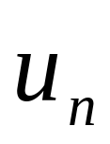
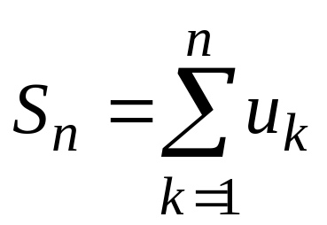
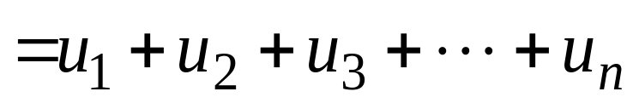
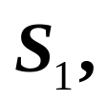
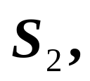

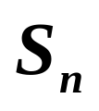

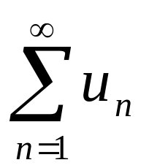
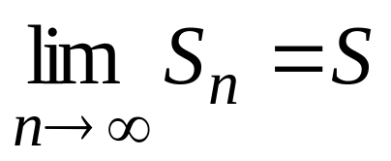
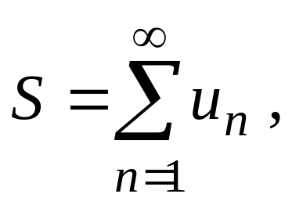
1.定义：
给定一个数列
将各项依次相加，简记为
即
称上式为无穷级数，
其中第 n 项
叫做级数的一般项,
2.级数的前 n 项和
称为级数的部分和 .
如果
存在 ,
则称无穷级数
收敛 ,
并称 S 为级数的和,
记作
否则称为发散 .

Slide 5

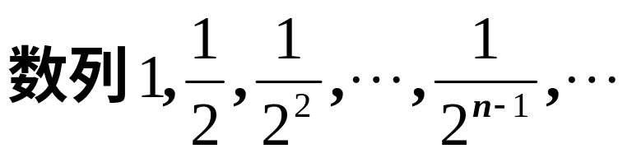
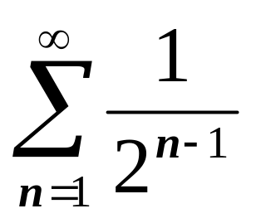

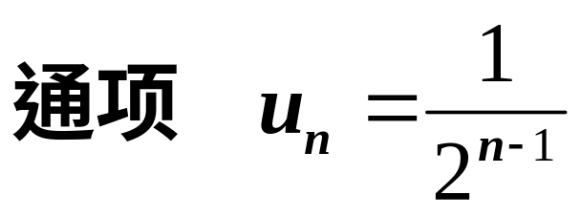
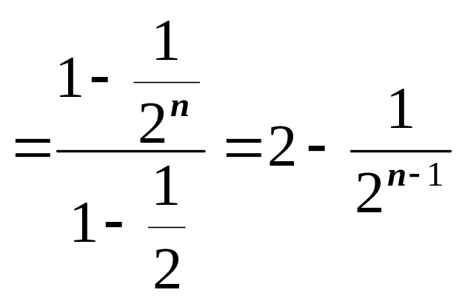
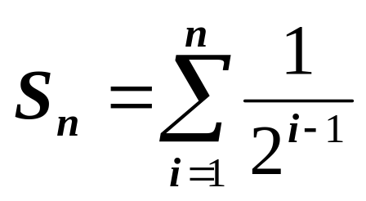
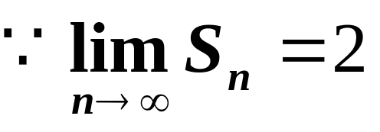
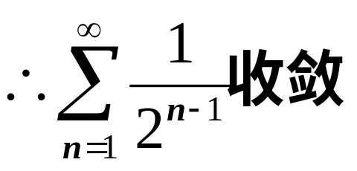
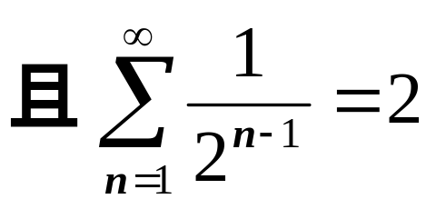

Slide 6
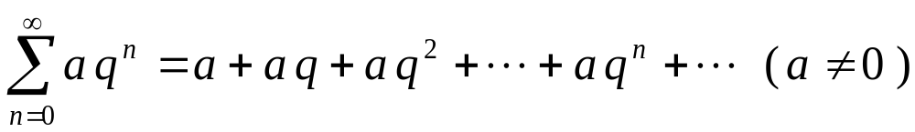
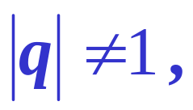
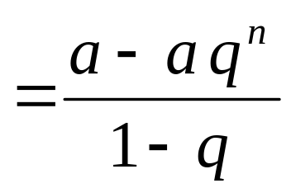
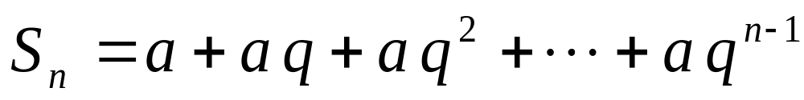
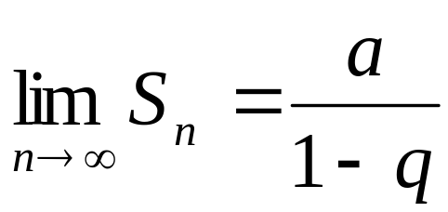
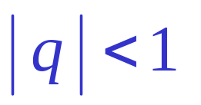
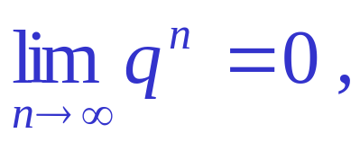
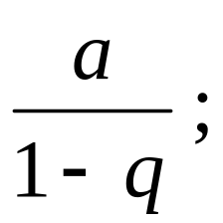
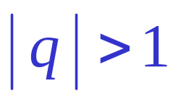
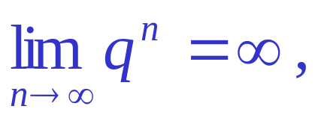
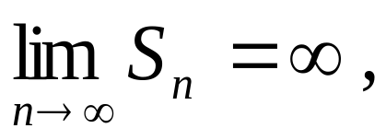
例1. 讨论等比级数
(又称几何级数)
( q 称为公比 ) 的敛散性.
解: 1) 若
则部分和
当
时,
由于
从而
因此级数收敛 ,
其和为
当
时,
由于
从而
因此
级数发散 .

Slide 7
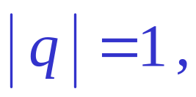
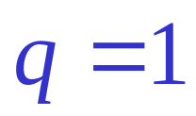
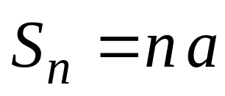

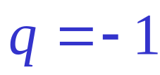
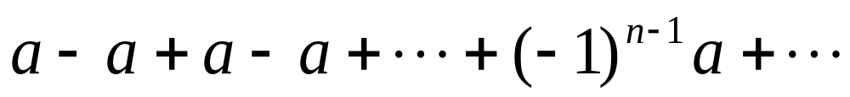
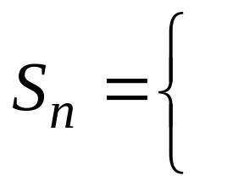


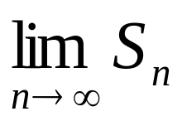
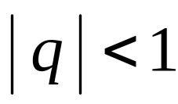
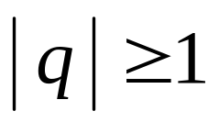
2). 若
则
当
时
因此级数发散 ;
当
时,
级数成为
n 为奇数
因此
n 为偶数
从而
不存在 , 因此级数发散.
综合 1)、2)可知,
时, 等比级数收敛 ;
时, 等比级数发散 .

Slide 8
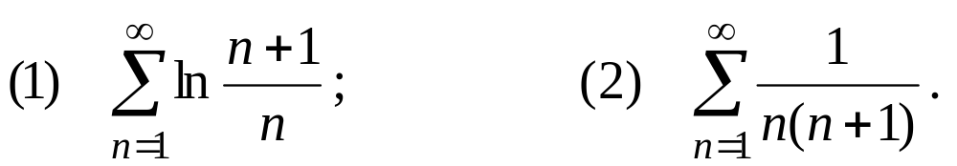






例2. 判别下列级数的敛散性.
解: (1)
所以级数 (1) 发散 ;
技巧:
利用 “拆项相消” 求和

Slide 9








例2. 判别下列级数的敛散性.
(2)
技巧:
所以级数 (2) 收敛, 其和为 1 .
利用 “拆项相消” 求和

Slide 10





解

Slide 11





Slide 12








Slide 13





Slide 14

















Slide 15









二. 无穷级数的基本性质
性质1. 若级数
收敛于 S ,
即
则各项乘
以常数 c 所得级数
也收敛 , 其和为 c S .
证：令
则
这说明
收敛，其和为 c S .
说明：级数各项乘以非零常数后其敛散性不变 .

Slide 16












性质2. 设有两个收敛级数
则级数
也收敛, 其和为
证: 令
则
这说明级数
也收敛, 其和为

Slide 17





性质2. 设有两个收敛级数
则级数
也收敛, 其和为
说明:
用反证法可证
(1) 性质 2 表明收敛级数可逐项相加或减 .
(2) 若两级数中一个收敛一个发散,则
必发散.
但若二级数都发散 , 则
不一定发散.
例如

Slide 18







性质3.
在级数前面加上或去掉有限项, 不会影响级
数的敛散性.
证: 将级数
的前 k 项去掉,
所得新级数
的部分和为
由于
时
与
极限状况相同,
故新旧两级数
敛散性相同.
当级数收敛时, 其和的关系为
类似可证前面加上有限项的情况 .

Slide 19








性质4.
收敛级数加括弧后所成的级数仍收敛于原级
数的和 .
证: 设收敛级数
若它按某一规律加括弧 , 例如设为
显然, 新级数的部分和序列
为原级数
部分和序列
的一个子序列.
因此必有
用反证法可证
推论: 若加括弧后的级数发散, 则原级数必发散.
例如
注意:原级数发散,则加括号后不一定发散
级数
却发散 .

Slide 20









三. 级数收敛的必要条件
设收敛级数
则必有
证:
由此可知: 若级数的一般项不趋于0, 则级数必发散 .
例如,级数
其一般项为
当
时
不趋于0,
因此这个级数发散.

Slide 21



注意：
并非级数收敛的充分条件 .
例如，调和级数
虽然
但此级数发散 .

Slide 22













例3. 判断下列级数的敛散性, 若收敛求其和:
解: (1) 令
则
故
从而
这说明级数
发散 .

Slide 23











因
进行拆项相消
这说明原级数收敛 ,
其和为

Slide 24
















错位相减
级数的部分和为
则
故
这说明原级数收敛 , 其和为 3 .

Slide 25



四、小结
常数项级数的基本概念
基本审敛法

Slide 26

















小球从 1 米高处自由落下, 每次跳起的高度减
1、
少一半, 问小球是否会在某时刻停止运动? 说明道理.
由自由落体运动方程
知
设 t_{k} 表示第 k 次小球落地的时间,
则小球运动的时间为
( s )
注：第二项之后的系数是小球上升、下降的距离之和。

Slide 27




2、判断级数的敛散性:
解: 考虑加括号后的级数
发散 ,
从而原级数发散 .

